Slide 1


日志文件系统
操作系统
https://ipads.se.sjtu.edu.cn

Slide 2
版权声明
本内容版权归上海交通大学并行与分布式系统研究所所有
使用者可以将全部或部分本内容免费用于非商业用途
使用者在使用全部或部分本内容时请注明来源：
内容来自：上海交通大学并行与分布式系统研究所+材料名字
对于不遵守此声明或者其他违法使用本内容者，将依法保留追究权
本内容的发布采用 Creative Commons Attribution 4.0 License
完整文本：https://creativecommons.org/licenses/by/4.0/legalcode

Slide 3
回顾：文件系统的崩溃一致性
文件系统中保存了多种数据结构
各种数据结构之间存在依赖关系与一致性要求
inode中保存的文件大小，应该与其索引中保存的数据块个数相匹配
inode中保存的链接数，应与指向其的目录项个数相同
超级块中保存的文件系统大小，应该与文件系统所管理的空间大小相同
所有inode分配表中标记为空闲的inode均未被使用；标记为已用的inode均可以通过文件系统操作访问
……
突发状况（崩溃）可能会造成这些一致性被打破！

Slide 4
崩溃一致性保障方法
同步元数据写+fsck
日志
写时复制
Soft updates
原子更新技术

Slide 5
Ordered Mode：两次Flush保证顺序
应用程序
数据
文件系统
数据
元数据
J_{元数据}
J_{Cmt}
缓存
数据
J_{元数据}
Flush
J_{Cmt}
Flush
元数据
磁盘
盘片
元数据
数据
J_{元数据}
J_{Cmt}

Slide 6
Ordered Mode
权衡一致性和性能
数据的数量大，只需要写入一次
元数据的数量少，写入两次相对可接受
可能出现的问题
数据只有一份，若出现问题无法回退（all-or-nothing）
部分情况下，一致性还是可以保证的（如新增数据时）
部分情况下，数据会丢失，但元数据依然可以保证一致性

Slide 7
写时复制（Copy-on-Write）
在修改多个数据时，不直接修改数据，而是将数据复制一份，在复制上进行修改，并通过递归的方法将修改变成原子操作
常用于树状结构
A
A
A’
B
C
B
B’
C
C’
D
E
F
G
D
E
E’
F
G
G’

Slide 8
Soft updates

Slide 9
Soft Updates
一些不一致情况是良性的
某inode被标记为占用，却从文件系统中无法遍历到该inode
如创建文件：
1. 标记inode为占用 2. 初始化inode 3. 将目录项写入目录中
合理安排修改写入磁盘的次序（order），可避免恶性不一致情况的发生
相对其它方法的优势
无需恢复便可挂载使用
无需在磁盘上记录额外信息

Slide 10
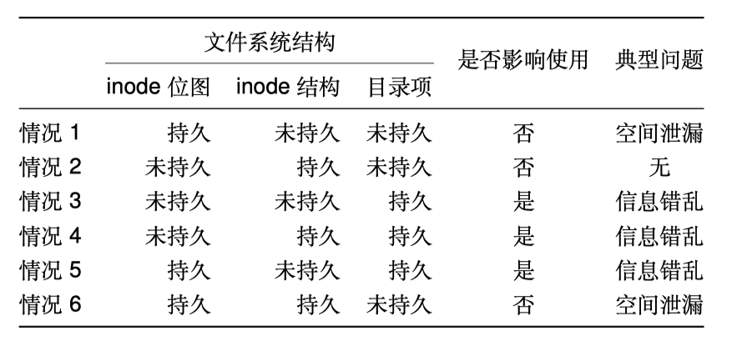
回顾：创建文件时崩溃的六种情况

Slide 11
Soft Updates的总体思想
最新的元数据在内存中
在DRAM中更新，跟踪dependency
DRAM 性能更好
无需同步的磁盘写
磁盘中的元数据总是一致的
在遵循dependency的前提下写入磁盘
一直能保证一致性
发生崩溃后，重启立即可用
DRAM (Page cache)
DISK
Notes:
The main idea of soft updates is to leverage the page cache to store latest metadata in DRAM and keep the in-disk metadata consistent.
All the updates are firstly done in DRAM with the dependencies tracked.
These updates in DRAM are persisted to disks by background threads, with respect to the dependencies tracked.
As a result, there are no synchronous disk writes and the metadata operations can be done with DRAM performance. And the metadata in disks are always consistent so that can be immediately used after crashes, without lengthy recoveries.

Slide 12
Soft Updates的三个次序规则
1. 不要指向一个未初始化的结构
如：目录项指向一个inode之前，改inode结构应该先被初始化
2. 一个结构被指针指向时，不要重用该结构
如：当一个inode指向了一个数据块时，这个数据块不应该被重新分配给其他结构
3. 不要修改最后一个指向有用结构的指针
如：Rename文件时，在写入新的目录项前，不应删除旧的目录项

Slide 13
Soft Updates
对于每个文件系统请求，将其拆解成对多个结构的操作
记录对每个结构的修改内容（旧值、新值）
记录这个修改依赖于那些修改（应在哪些修改之后持久化）
如创建文件：
1. 标记inode为占用（对bitmap的修改） 2. 初始化inode（对inode的修改，依赖于1） 3. 将目录项写入目录中（对目录文件的内容修改，依赖于1和2）

Slide 14
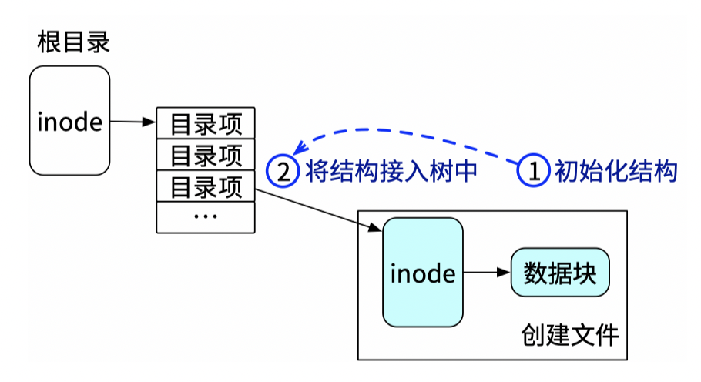
创建文件
包括3个主要步骤：
分配 inode
初始化 inode
增加目录项
操作步骤
根据规则1，inode 初始化的持久化应早于增加目录项操作的持久化
根据规则2，inode 分配同样应该在增加目录项之前持久化
需同时创建“.”和“..”两个目录项，需要分配并初始化一个新的数据块
根据规则1，数据块的初始化操作应该先 于 inode 中索引的修改持久化
根据规则2，数据块分配信息（如 bitmap）的持久化同样应该在 inode初始化之前
异常情况
依然可能会发生空间泄漏，即 inode 分配信息被持久化但却未被文件系统使用
对文件系统结构没有影响；可通过定期扫描找到未使用的 inode 节点并修复

Slide 15
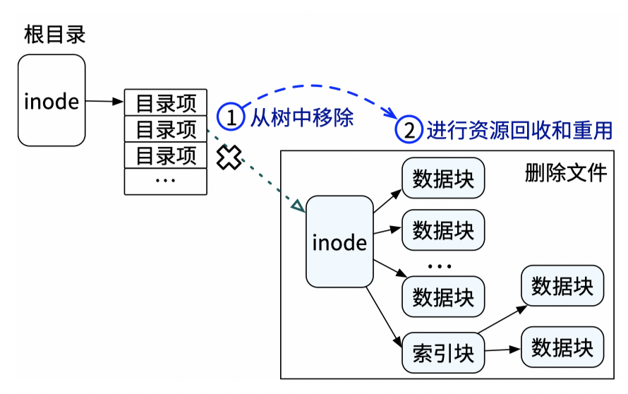
删除文件
包括2个主要步骤：
从文件树移除
资源回收和重用
操作步骤
根据规则2，文件系统需要将目标文件先从整个文件系统树中 去掉，再进行资源回收等操作
异常情况
删除目录项为删除操作的原子更新点，系统崩溃只可能发生在此操作之前或之后
若崩溃发生在此之前，则没有删除操作被执行，因此不会产生不一致的情况
若崩溃发生在此之后，并不会造成文件系统中其他文件和数据的不一致性
此过程中造成的空间泄漏，也 可以通过定期检查的方法进行修复

Slide 16
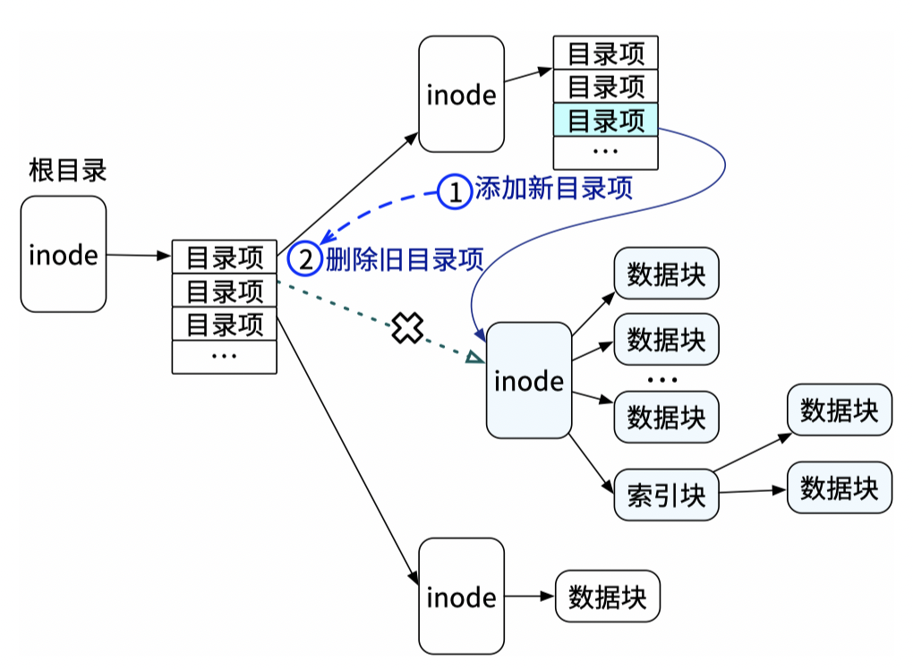
文件重命名
操作步骤
根据规则3，在进行文件移动时，需要先保证目标目录中的 目录项被写入完毕，之后才能删除源目录中的目录项
异常情况
目标目录中的目录项写入完毕后发生崩溃
重启后会发现两个目录中的目录项均指向该 inode 结构
并未造成被移动文件的数据丢失， 也不影响文件系统中其他文件的一致性

Slide 17
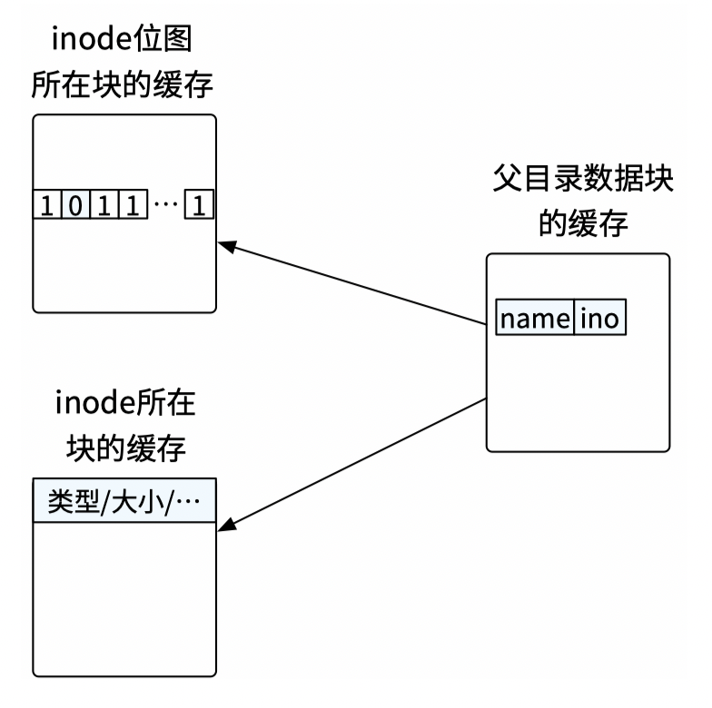
依赖追踪
Soft Update原理
使用内存结构表示还未写回到存储设备的修 改，并异步地将这些修改写入存储设备中
问题：如何保证这些修改的持久化顺序呢？
依赖追踪
根据3条规则，对修改之间需要遵守的顺序进行记录
如果修改 A需要在修改B之前写入到存储，则称B依赖于A
Soft update会将这些修改之间的依赖关系记录下来
基于块的 DAG 依赖关系图

Slide 18
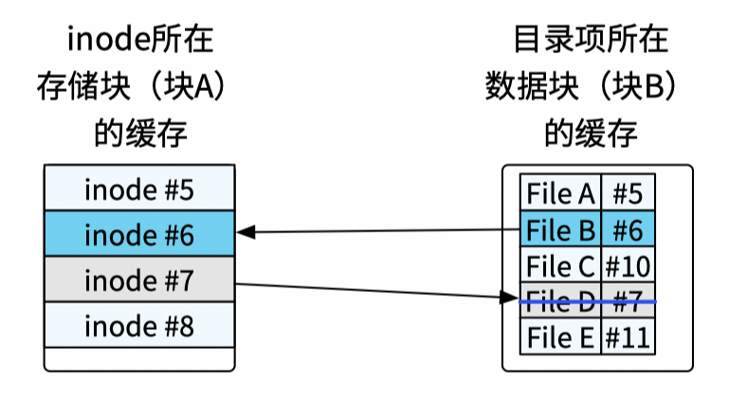
依赖追踪的两个问题
问题1：环形依赖
一个块通常包含多个文件系统结构
环形依赖：块 A 需要在块 B 前写回，同时块 B 需要在块 A 前写回
问题2：写回迟滞
当一个结构中的数据被频繁修改时，该结构很可能由于一直产生新的依赖导致长时间无法被写回到存储设备之中
Notes:
文件系统首先分配并初始化了6号 inode，使其对应文件File B，然后 新增了目录项。在这些修改还未写入存储设备之时，文件系统还删除了File D，对应的 inode 号为7。这两个操作的目录项刚好在同一个数据块（块 B）中， 而涉及到的两个 inode 刚好也在同一个块（块 A）中。这时，根据 soft updates 的持久化规则，在创建文件时，inode 结构的初始化应在新增目录项之前写回， 因此从块 A 应在块 B 之前被写回到存储设备。同时，在删除文件时，目录项 的删除应在对 inode 结构进行清理之前写回，因此块 B 应该在块 A 之前写回。 一旦产生了这种循环依赖，文件系统无法决定写回顺序。

Slide 19
撤销和重做
解决环形依赖
将依赖追踪从块粒度细化为结构粒度，使用撤销和重做打破循环依赖
记录每个结构上的修改记录
当需要将某个结构写回到存储设备时，检测是否有环形依赖
当出现环形依赖时，其先将部分操作撤销
即将内存中的结构还原到此操作执行前的状态
撤销之后环形依赖被打破，根据打破后的依赖将修改按照顺序持久化
持久化完毕之后，将此前被撤销的操作恢复，即重做。
在重做完成后，将最新的内存中的结构按照新的依赖关系再次持久化

Slide 20
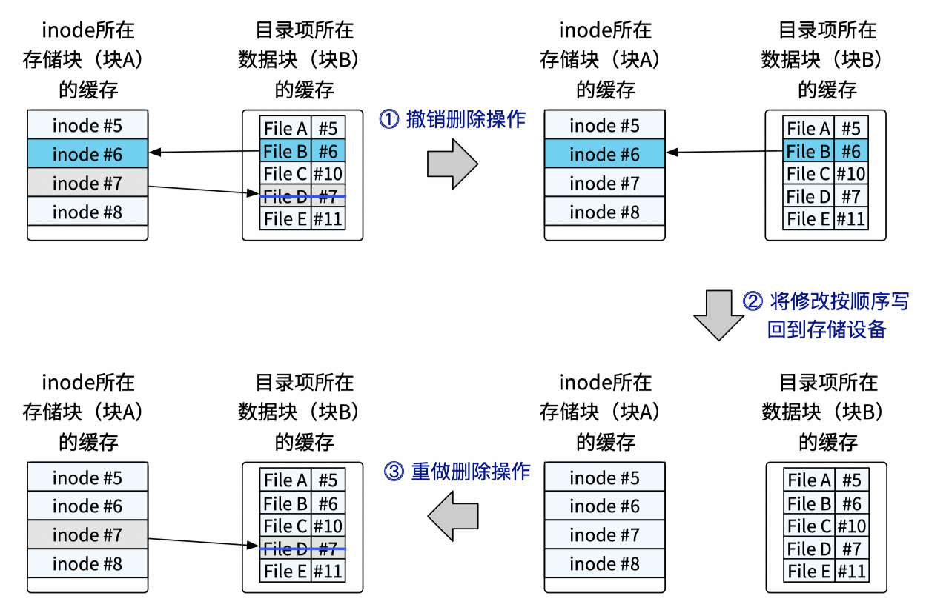
撤销和重做
Notes:
给出了使用撤销和重做方法打破循环依赖的示例。对于此前创 建File B和删除File D造成的环形依赖，soft updates 首先撤销了删除File D的修改（ 1 ）。在删除完毕后，块 A 和块 B 之间只剩下一个依赖关系。只需要按照依赖关系，先将块 A 进行写回，再将块 B 进行写回即可（ 2 ）。在修改 持久化到存储设备之后，soft updates 将刚刚撤销的删除操作进行重做（ 3 ）。 重做后块 A 和块 B 之间依然只有简单的依赖关系，此时继续按照顺序进行写 回即可。在撤销到重做期间，soft updates 通过对结构上锁，避免应用程序错误地看到撤销后的结构状态。

Slide 21
撤销和重做
不仅能够打破环形依赖，还能解决写回迟滞的问题
若某个结构被频繁修改，导致不断有新的依赖产生时，可将部分新的修改撤销，在快速完成持久化后将修改重做
避免新依赖不断推迟该结构上修改的持久化

Slide 22
日志文件系统
John K. Ousterhout, Mendel Rosenblum. (1991), The Design and Implementation of a Log-Structured File System

Slide 23
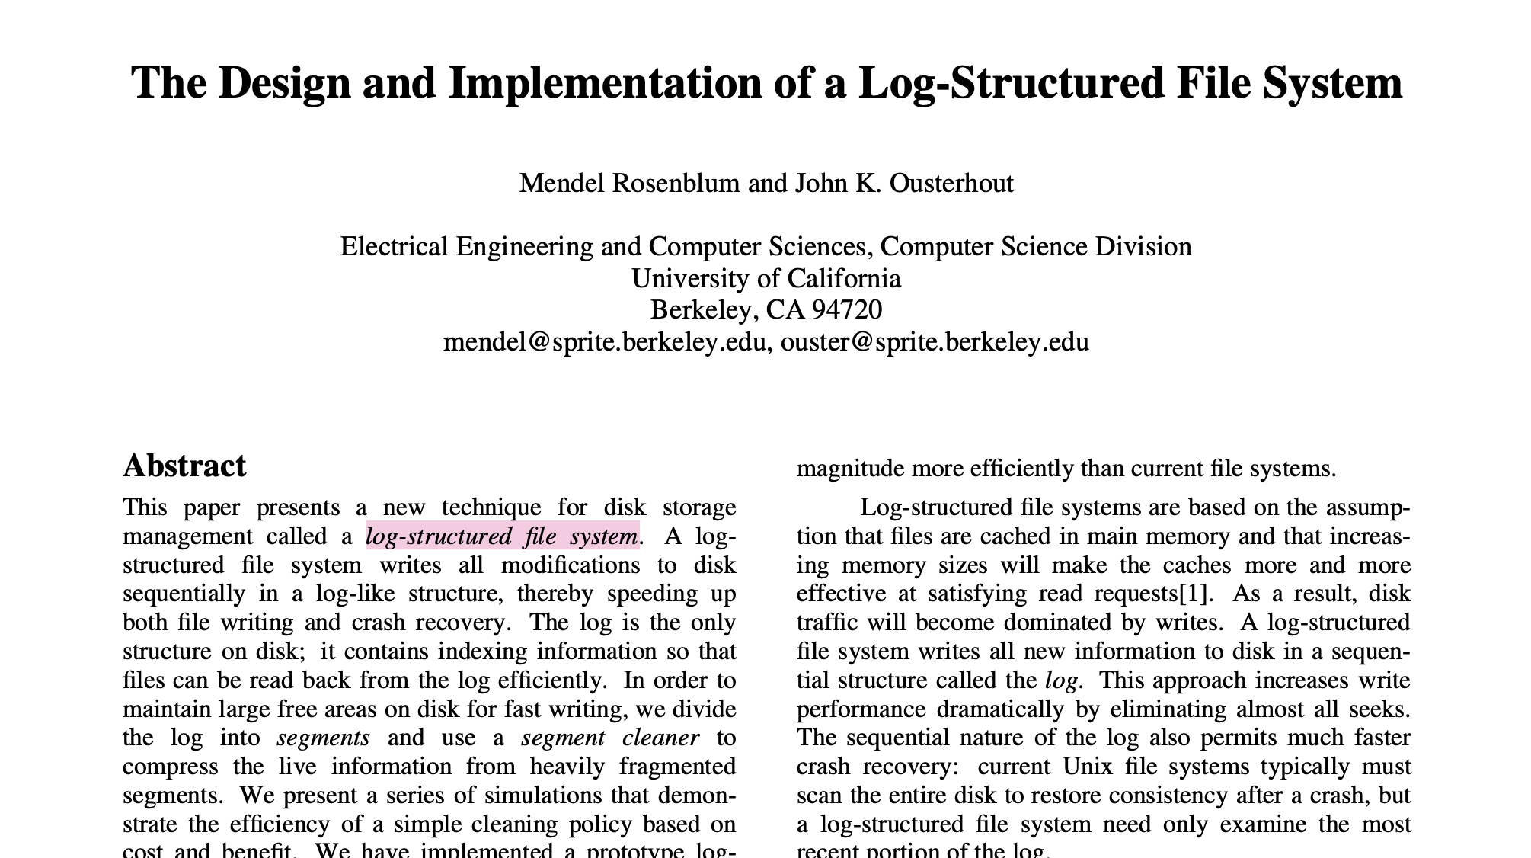
日志文件系统（Log-structured FS）
John K. Ousterhout
Sprite 负责人
TCL/TK 作者
Magic VLSI CAD 作者
Co-scheduling 提出者
Raft 一致性协议
目前是Stanford大学教授
Mendel Rosenblum
VMware 联合创始人
目前是Stanford大学教授
1992 ACM Transactions on Computer Systems
Notes:
源自UC Berkeley的Sprite项目：类Unix分布式操作系统

Slide 24
日志文件系统（Log-structured FS）
假设：文件被缓存在内存中，文件读请求可以被很好的处理
于是，文件写成为瓶颈
块存储设备的顺序写比随机写速度很块
磁盘寻道时间
将文件系统的修改以日志的方式顺序写入存储设备
file1
dir2
file2
dir1
数据块
文件内容
inode
数据块
file1, 3
inode
数据块
文件内容
数据块
文件内容
数据块
文件内容
inode
数据块
dir2, 4
file2, 5
inode
inode map
存储设备

Slide 25
Sprite LFS的数据结构
固定位置的结构
超级块、检查点（checkpoint）区域
以Log形式保存的结构
inode、间接块（索引块）、数据块
inode map：记录每个inode的当前位置
段概要（Segment Summary）：记录段中的有效块
段使用表：记录段中有效字节数、段的最后修改时间
目录修改日志
Notes:
标红为新的结构

Slide 26
举例
一个日志文件系统
有4个inode，位置记录在inode map中
对应4个文件分别为：/，/dir2，/file2，/dir2/file1
file1
dir2
file2
/
数据块
文件内容
inode
数据块
file1: 3
inode
数据块
文件内容
数据块
文件内容
数据块
文件内容
inode
数据块
dir2: 4
file2: 5
inode
inode map
存储设备

Slide 27
创建文件举例
echo hello > /file3
创建文件
修改文件数据
file1
dir2
file2
/
数据块
文件内容
inode
数据块
file1: 3
inode
数据块
文件内容
数据块
文件内容
数据块
文件内容
inode
数据块
dir2: 4
file2: 5
inode
inode map
存储设备

Slide 28
创建文件举例
echo hello > /file3
创建文件
修改文件数据
file1
dir2
file2
/
file3
/
数据块
文件内容
inode
数据块
file1: 3
inode
数据块
文件内容
数据块
文件内容
数据块
文件内容
inode
数据块
dir2: 4
file2: 5
inode
inode map
数据块
hello
inode
数据块 dir2: 4
file2: 5
file3: 6
inode
inode map
存储设备

Slide 29
空间回收利用
存储设备最开始是一个连续的空闲空间
随文件系统的使用，日志写入位置会接近存储设备末端
需重新利用前面的设备空间
文件系统数据被修改后，此前的块被无效化
如何组织前面无效空间，以重新利用它们？

Slide 30
空间回收管理方法
串联：将所有空闲空间用链表串起来
磁盘空间会越来越碎，影响到LFS的大块顺序写的性能
拷贝：将所有的有效空间整理拷贝到新的存储设备
数据需要拷贝
新设备

Slide 31
空间回收管理方法：段（Segment）
串联
磁盘空间会越来越碎，影响到LFS的大块顺序写的性能
拷贝
数据需要拷贝
串联和拷贝两种方法的结合：段
…
段

Slide 32
空间回收管理方法：段（Segment）
一个设备被拆分为定长的区域，称为段
段大小需要足以发挥出顺序写的优势，512KB、1MB等
每段内只能顺序写入
只有当段内全都是无效数据之后，才能被重新使用
干净段用链表维护（对应串联方法）
…
段

Slide 33
段使用表
段使用表
记录每个段中有效字节数
归零时变为干净段
记录了每个段最近写入时间
将非干净段按时间顺序连在一起，形成逻辑上的连续空间
最后写入时间顺序
日志末尾所在段
…
段

Slide 34
段清理
将一些段读入内存中准备清理

Slide 35
段清理
将一些段读入内存中准备清理
识别出有效数据
有效数据

Slide 36
段清理
将一些段读入内存中准备清理
识别出有效数据
将有效数据整理后写入到干净段中（对应拷贝方法）

Slide 37
段清理
将一些段读入内存中准备清理
识别出有效数据
将有效数据整理后写入到干净段中（对应拷贝方法）
标记被清理的段为干净
干净段链表

Slide 38


段清理
将一些段读入内存中准备清理
识别出有效数据
将有效数据整理后写入到干净段中（对应拷贝方法）
标记被清理的段为干净
干净段链表
Notes:
1、3、4都比较简单，2怎么做？

Slide 39
识别有效数据
每个段中保存有段概要（Segment Summary）
记录每个块被哪个文件的哪个位置所使用
如：数据块可使用inode号和第几个数据块来表示位置
段概要：
第1块
类型：数据块
inode号：5
数据块序号：13
第2块
类型：索引块
inode号：5
索引块序号：1
第3块
类型：inode
inode号：n/a
序号：n/a
…
第N块
类型：数据块
inode号：8
数据块序号：2
段

Slide 40
识别有效数据
每个段中保存有段概要（Segment Summary）
记录每个块被哪个文件的哪个位置所使用
如：数据块可使用inode号和第几个数据块来表示位置
数据块的有效性可通过对比该位置上的现有指针来判断
段概要：
第1块
类型：数据块
inode号：5
数据块序号：13
第2块
类型：索引块
inode号：5
索引块序号：1
第3块
类型：inode
inode号：n/a
序号：n/a
…
第N块
类型：数据块
inode号：8
数据块序号：2
找到8号inode中第2个数据块，若不指向 此位置，则表示该数据块为无效块
段

Slide 41
清理的策略有多种维度
清理策略
什么时候执行清理？
后台持续清理？晚上清理？磁盘要满的时候清理？
一次清理多少段？清理哪些段？
有效数据应该以什么顺序排序写入新的段？
维持原顺序？相同目录放一起？相近修改时间放一起？
段使用表为策略提供辅助信息
记录每个段中有效字节数
记录每个段最近写入的时间

Slide 42
挂载和恢复
方法-1：扫描所有日志，重建出整个文件系统的内存结构
缺点：大量无效数据也被扫描
方法-2：定期写入检查点（checkpoint）
写入前的有效数据，可以通过检查点找到
只需扫描检查点之后写入的日志
减少挂载/恢复时间

Slide 43
检查点（Checkpoint）
检查点内容
inode map的位置（可找到所有文件的内容）
段使用表
当前时间
最后写入的段的指针
思考一下：为什么需要两个检查点区域？
检查点1
超级块
检查点2
…
段
Notes:
防止写入检查点时崩溃

Slide 44
恢复：前滚（roll-forward）
尽量恢复检查点后写入的数据
通过段概要里面的新inode，恢复新的inode
其inode中的数据块会被自动恢复
未被inode"认领"的数据块会被删除
段概要：
第1块
类型：数据块
inode号：5
数据块序号：13
第2块
类型：索引块
inode号：5
索引块序号：1
…
第X块
类型：inode
inode号：n/a
序号：n/a
…
第N块
类型：数据块
inode号：8
数据块序号：2
CP
之前的数据
inode map
之后写入的数据
Inode

Slide 45
恢复：前滚（roll-forward）
段概要无法保证inode的链接数一致性
如：inode被持久化，但是指向其的目录项未被持久化
段概要：
第1块
类型：数据块
inode号：5
数据块序号：13
第2块
类型：索引块
inode号：5
索引块序号：1
…
第X块
类型：inode
inode号：n/a
序号：n/a
…
第N块
类型：数据块
inode号：8
数据块序号：2
未被持久化的目录项
CP
之前的数据
inode map
之后写入的数据
dentry
Inode
inode写入时的链接数，将此目录项计算在内

Slide 46
恢复：前滚（roll-forward）
段概要无法保证inode的链接数一致性
如：inode被持久化，但是指向其的目录项未被持久化
解决方案：目录修改日志
段概要：
第1块
类型：数据块
inode号：5
数据块序号：13
第2块
类型：索引块
inode号：5
索引块序号：1
…
第X块
类型：inode
inode号：n/a
序号：n/a
…
第N块
类型：数据块
inode号：8
数据块序号：2
未被持久化的目录项
CP
之前的数据
inode map
之后写入的数据
dentry
Inode
inode写入时的链接数，将此目录项计算在内

Slide 47
恢复：目录修改日志
目录修改日志
记录了每个目录操作的信息
create、link、rename、unlink
以及操作的具体信息
目录项位置、内容、inode的链接数
目录修改日志的持久化在目录修改之前
恢复时根据目录修改日志保证inode的链接数是一致的

Slide 48
其他LFS的实现
光盘
UDF
Flash/SSD
JFFS, JFFS2
UBIFS
LogFS
YAFFS, YAFFS2
F2FS
非易失性内存
NOVA
RAID
WAFL (by NetApp)
NVM
NOVA
Cloud
ObjectiveFS via FUSE uses cloud object stores (e.g. Amazon S3, Google Cloud Storage and private cloud object store)
https://en.wikipedia.org/wiki/List_of_log-structured_file_systems

Slide 49
问题：LFS的读性能如何？
之前的假设：大多数读请求可以通过内存缓存处理
但是真的去磁盘上读，会比较慢
因为文件会非常分散

